Slide 1
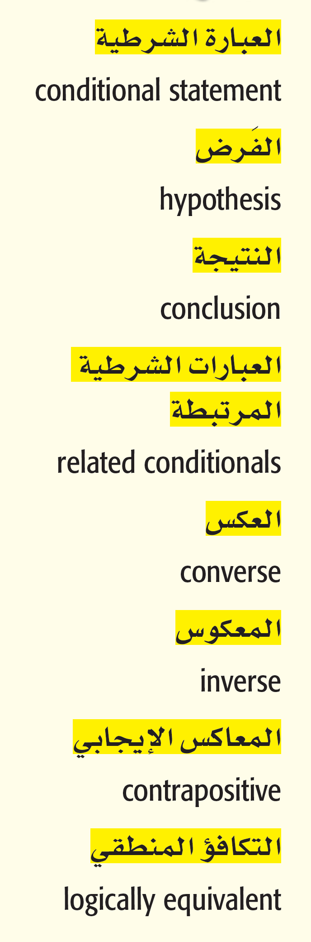
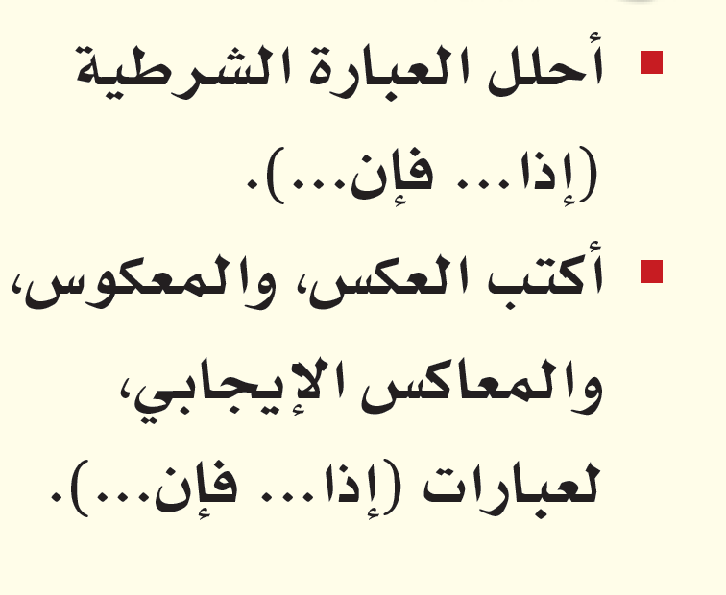
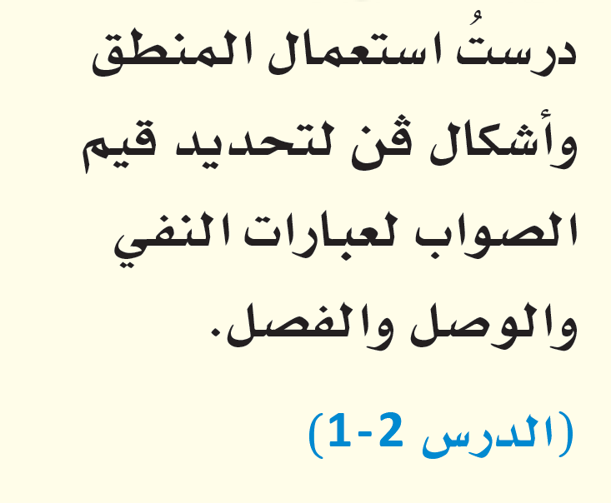
المفردات
الآن
فيما سبق

Slide 2
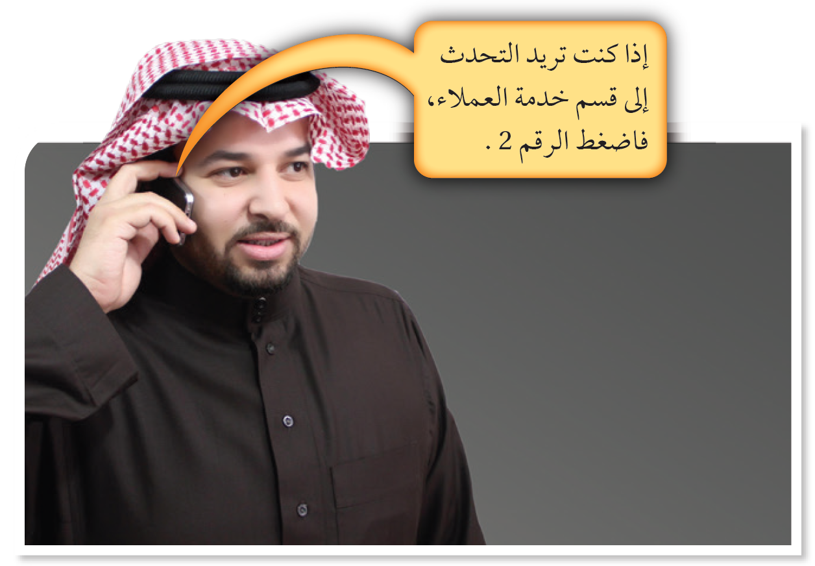
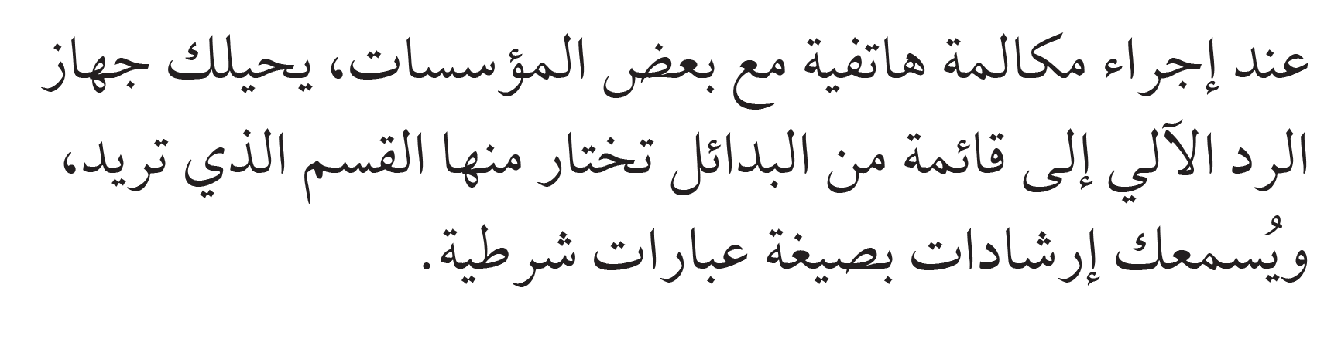
لمــــــــــــــــــــــــــــــــاذا

Slide 3
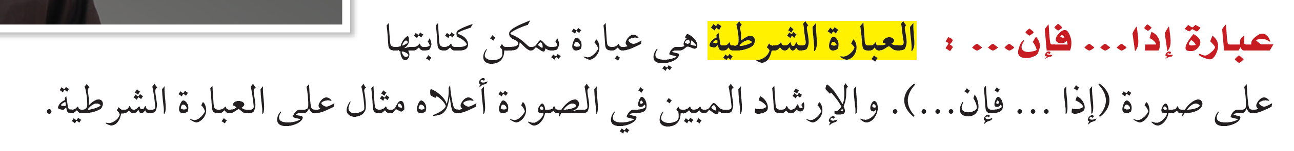
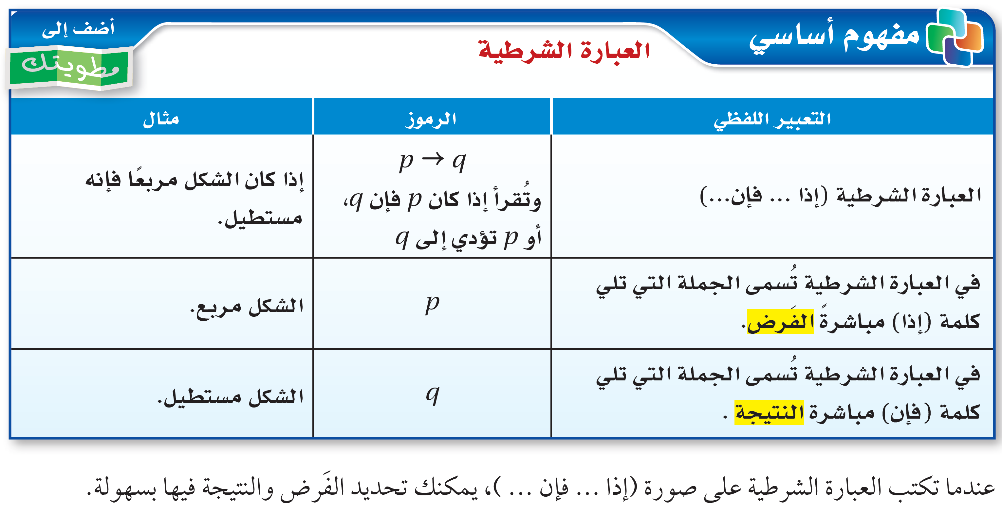

Slide 5
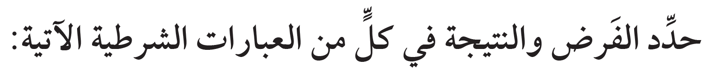
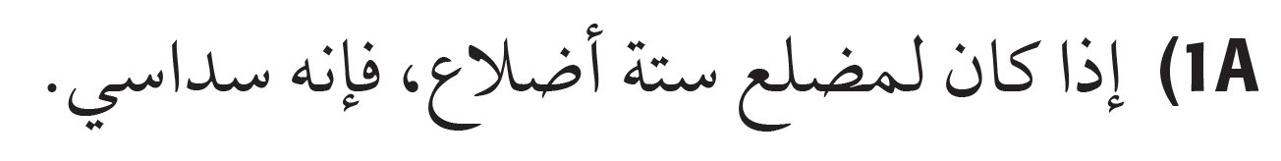
تحقق من فهمك
الفرض
النتيجة
الفرض
النتيجة

Slide 6
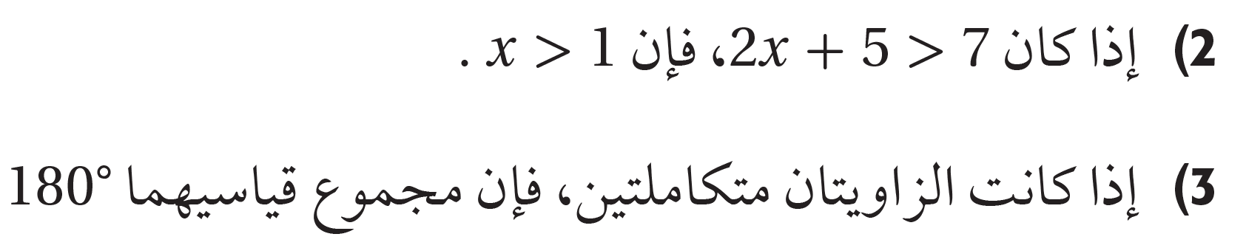
تأكـــــــــــــــــــــــــــــــــــــــــــــــــد
الفرض
النتيجة
الفرض
النتيجة

Slide 7
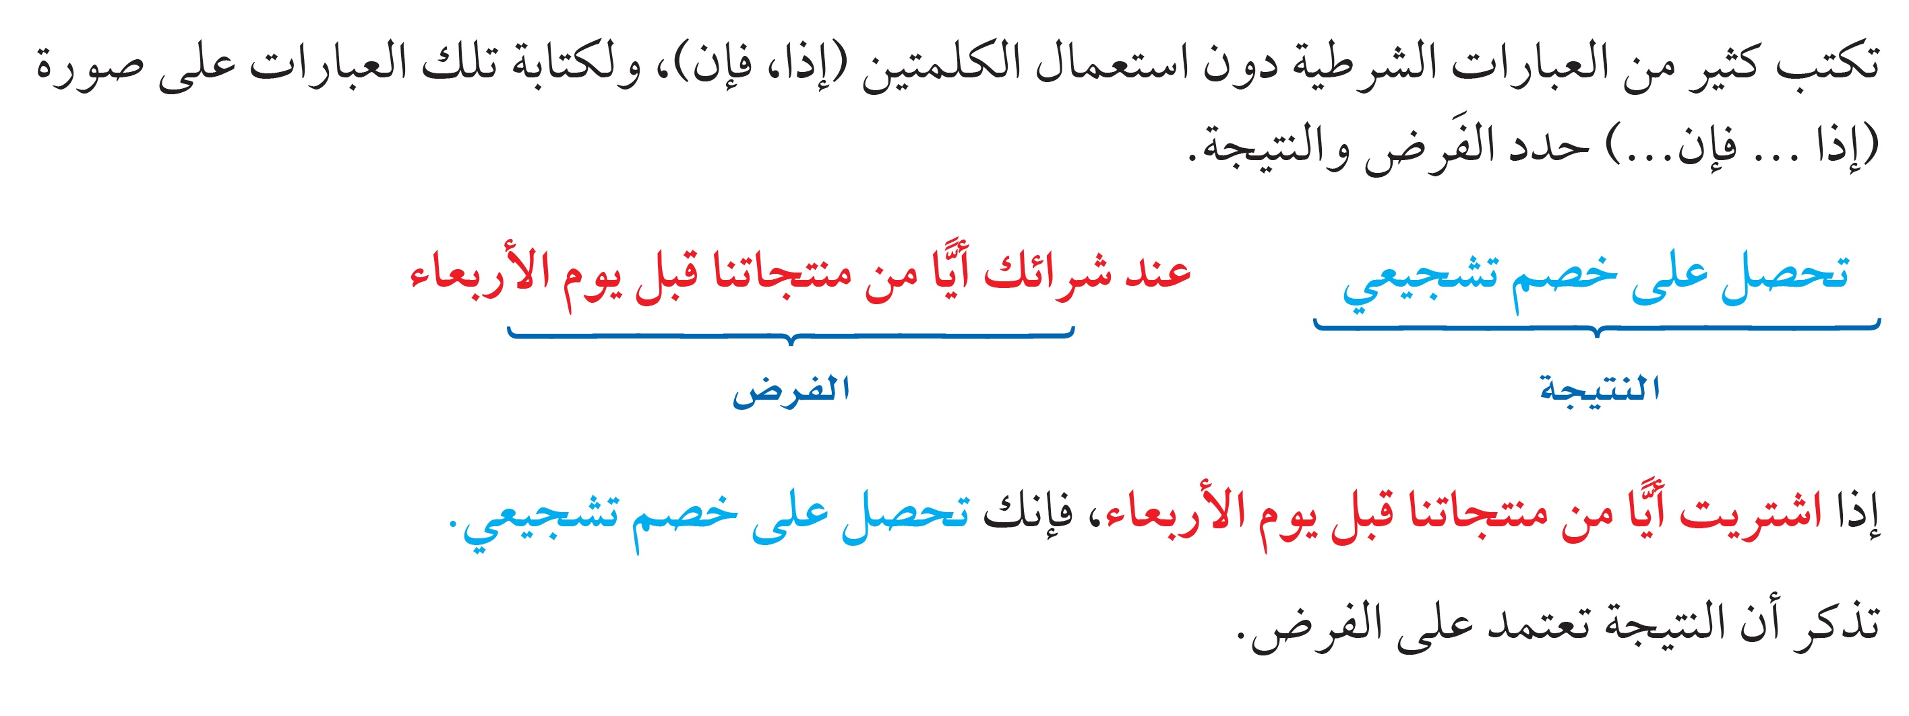

Slide 8
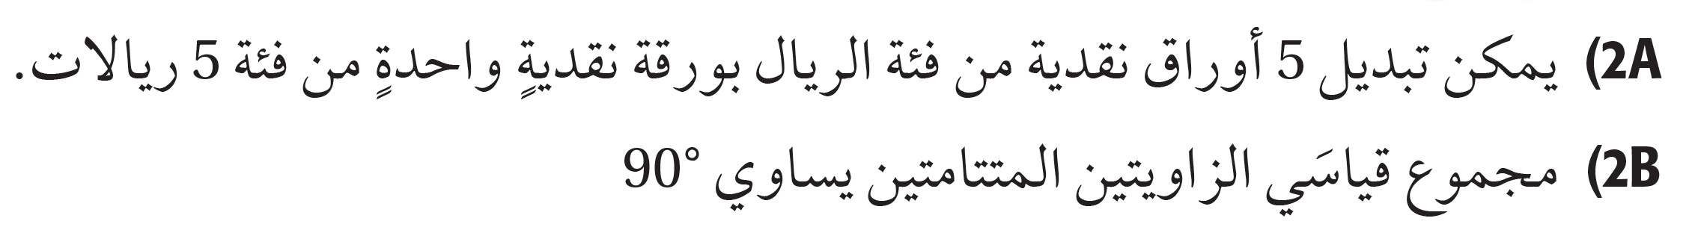
تحقق من فهمك
الفرض
النتيجة
إذا.....فإن.....
الفرض
النتيجة
إذا.....فإن.....

Slide 9
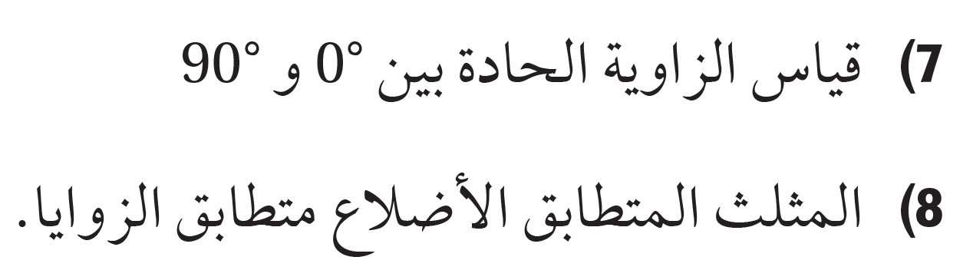
تأكـــــــــــــــــــــــــــــــــــــــــــــــــد
الفرض
النتيجة
إذا.....فإن.....
الفرض
النتيجة
إذا.....فإن.....

Slide 10
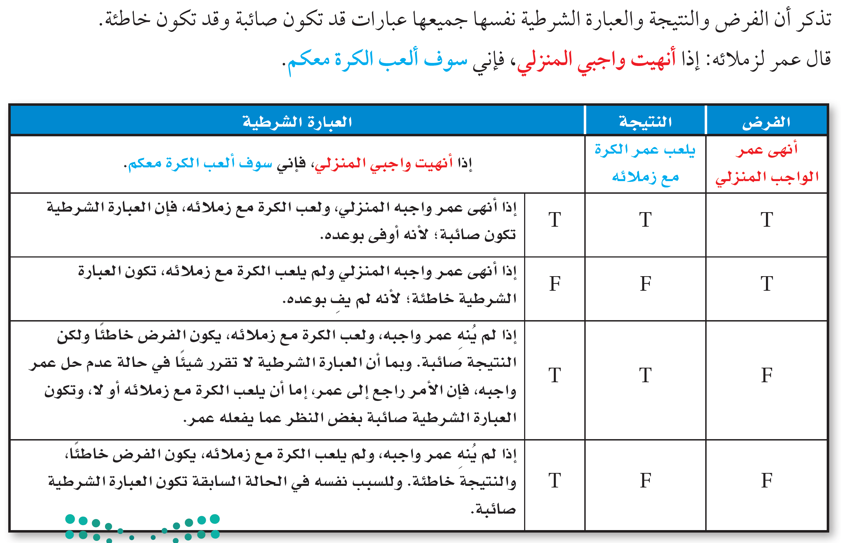

Slide 11
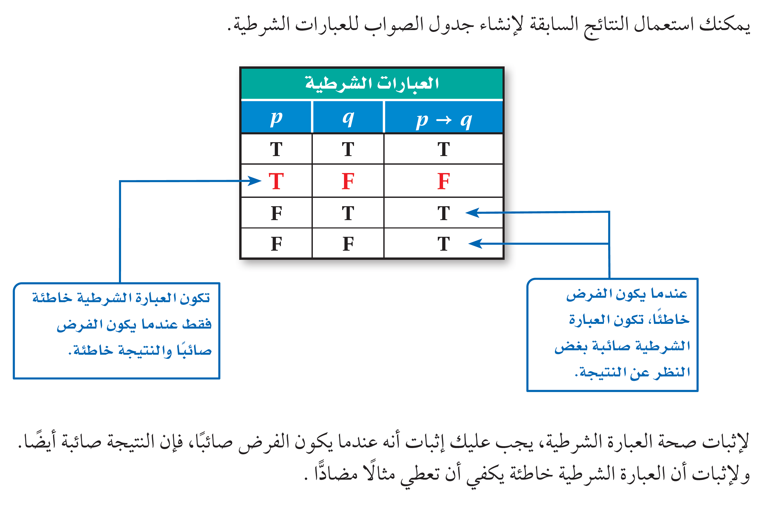

Slide 12
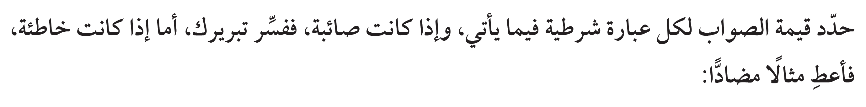
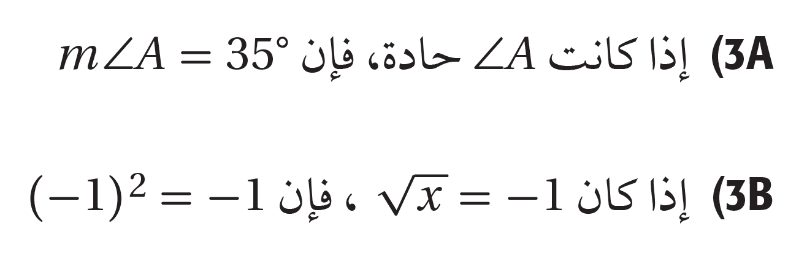
تحقق من فهمك

Slide 13
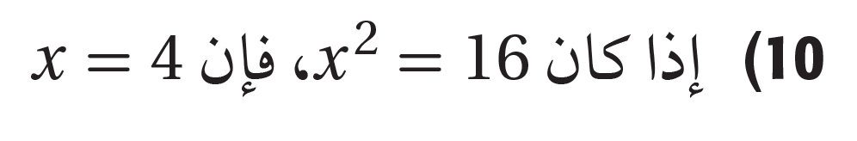
تأكـــــــــــــــــــــــــــــــــــــــــــــــــد

Slide 14
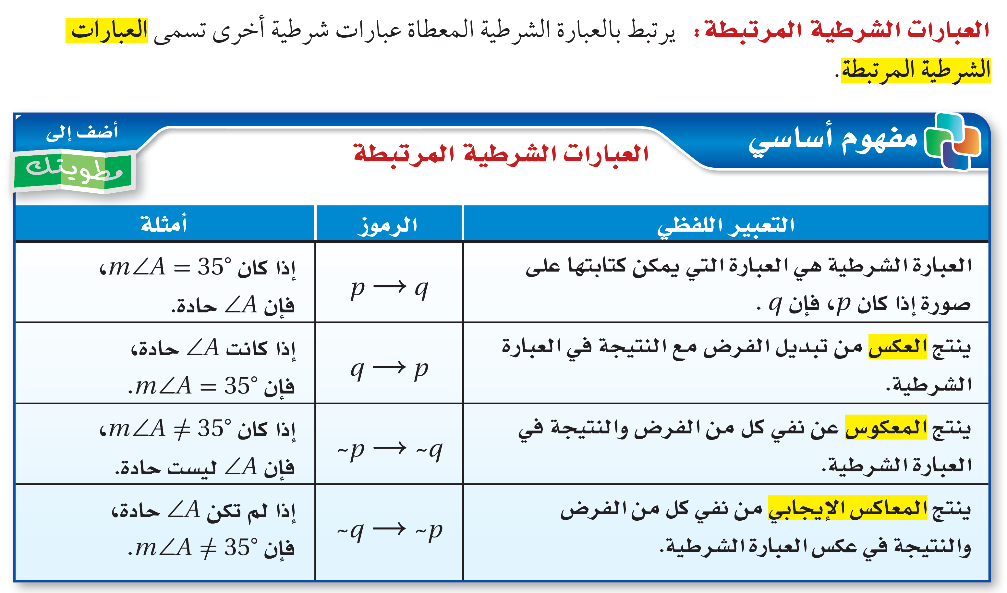

Slide 15
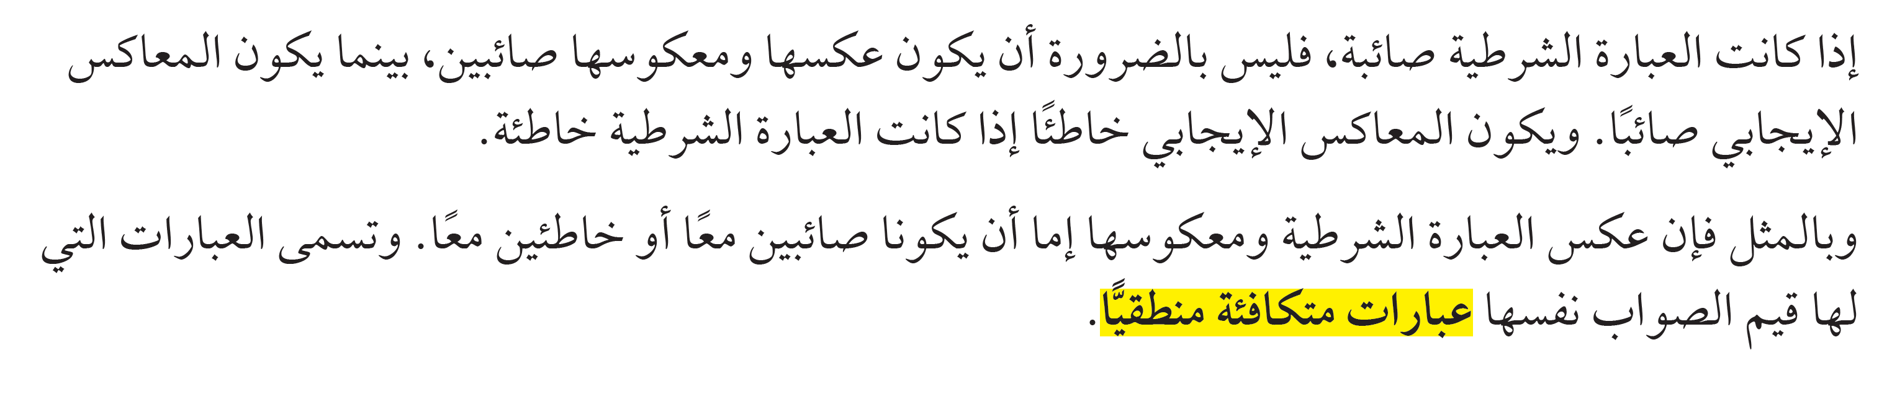

Slide 16
تحقق من فهمك

Slide 17
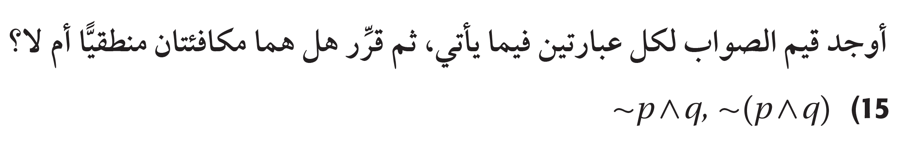
تأكـــــــــــــــــــــــــــــــــــــــــــــــــد

Slide 18
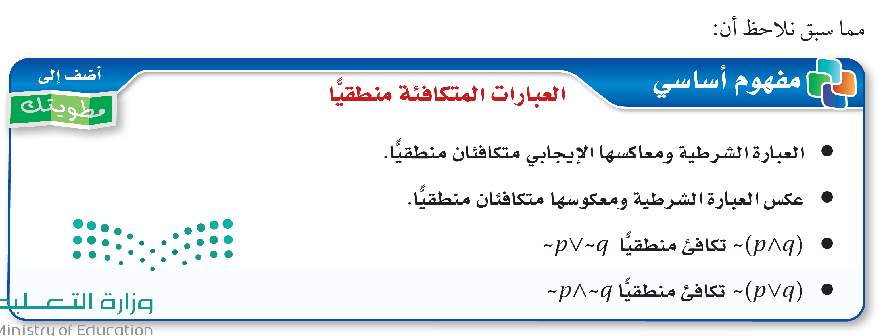

Slide 19
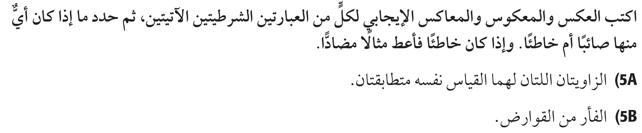
تحقق من فهمك
العكس
المعكوس
المعاكس الإيجابي

Slide 20
تحقق من فهمك
العكس
المعكوس
المعاكس الإيجابي

Slide 21
تأكـــــــــــــــــــــــــــــــــــــــــــــــــد
العكس
المعكوس
المعاكس الإيجابي

Slide 22
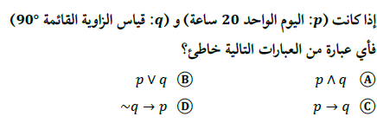
تحصيلي1

Slide 23
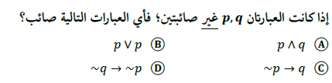
تحصيلي2

Slide 24
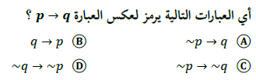
تحصيلي3

Slide 25
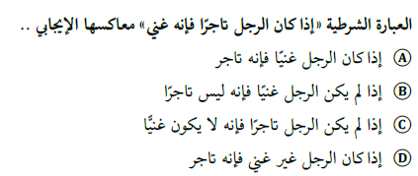
تحصيلي4

Slide 26
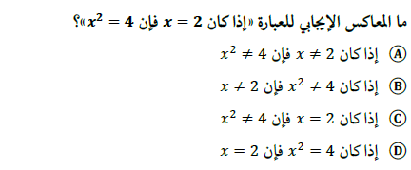
تحصيلي5

Slide 27
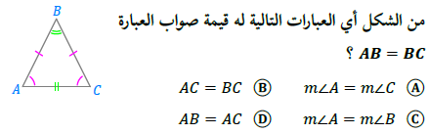
تحصيلي6

